Slide 1
INE 6406 - Mobilidade em Computação (PPGCC)
Aula 2 - Computação Móvel e Ubíqua

Slide 2
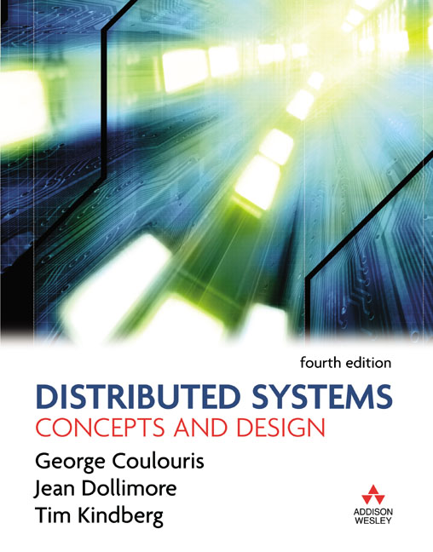
Mobile and Ubiquitous Computing
From Coulouris, Dollimore and Kindberg
Distributed Systems: Concepts and Design
Edition 4, © Addison-Wesley 2005

Slide 3
16 Computação Ubíqua e Móvel
16.1 Introdução,
16.2 Associação,
16.3 Interoperabilidade,
16.4 Percepção e Reconhecimento de
Contexto,
16.5 Segurança e Privacidade,
16.6 Adaptabilidade.
.

Slide 4
16.2 Associação
Os dispositivos estão sujeitos a aparecer e desaparecer nos espaços inteligentes de maneira imperceptível.
Um dispositivo que aparece em um espaço inteligente precisa conseguir se inicializar na rede local para possibilitar a comunicação com outros dispositivos e se associar apropriadamente no espaço inteligente.
Ou seja, os componentes voláteis precisam interagir, preferencialmente sem intervenção do usuário.

Slide 5
Inicialização na rede
A comunicação entre dispositivos ocorre por meio de uma rede.
O dispositivo adquire, primeiro, um endereço na rede, ou registrar um endereço já existente, como um IP móvel.
Também pode adquirir ou registrar um nome.

Slide 6
Associação
Os componentes do dispositivo se associam aos serviços no espaço inteligente ou fornecem serviços para componentes em qualquer parte do espaço inteligente (ou ambos).

Slide 7
O Problema da Associação
Uma vez que um dispositivo possa se comunicar em um espaço inteligente, ele se depara com o problema da associação: como se associar adequadamente dentro dele.
A solução para o problema da associação:
  Escala
  Escopo (Abrangência)

Slide 8
A solução para o problema da associação
Escala:
  Podem existir muitos e muitos dispositivos, por metro cúbico, dentro do espaço inteligente.
Escopo / Abrangência:
Considerar apenas os dispositivos dentro de espaço inteligente.

Slide 9
O Princípio do Limite
Normalmente, um espaço inteligente tem limites:
  Territorial e,
  Administrativo
“Espaços inteligentes precisam ter limites de sistema que correspondam precisamente aos espaços significativos, de acordo como eles são normalmente definidos territorial e administrativamente.”
Esses limites são critérios definidos pelo sistema.

Slide 10
Resolvendo Associação
Usuários (clientes) ou dispositivos identificam serviços fornecidos por dispositivos, em um espaço inteligente usando um serviço de descoberta (discovery service).
Um serviço de descoberta é um serviço de diretório, no qual os serviços de um espaço inteligente são registrados e pesquisados por meio de seus atributos, mas cuja implementação leva em conta as propriedades voláteis do sistema.

Slide 11
Resolvendo Associação
Serviço de Descoberta x Descoberta de serviço
  Bluetooth (inclui ambos)
  Jini (também inclui ambos)
Num Serviço de Descoberta, um dispositivo/serviço pode ser descoberto, os clientes descobrem os nomes e endereços de dispositivos/serviços presentes no espaço.
Um dispositivo individual é escolhido e são consultados os serviços que ele oferece.

Slide 12
Característica de um
Serviço de Descoberta
Primeiro, é registrada a disponibilidade de um serviço, com determinado endereço e atributos.
Segundo, serviços podem ser pesquisados, correspondendo aos atributos exigidos. Zero ou mais serviços podem corresponder à especificação dos atributos. Cada serviço é retornado com seu endereço e seus atributos.
Um Serviço de Descoberta, por si só, não permite associação. Precisa-se selecionar um serviço – a escolha do serviço no conjunto retornado.

Slide 13
Figure 16.3 - The interface to a discovery service
Methods for service de/registration | Explanation
lease := register(address, attributes | Register the service at the given address with the given attributes; a lease is returned
refresh(lease) | Refresh the lease returned at registration
deregister(lease) | Remove the service record registered under the given lease
Method invoked to look up a service
serviceSet := query(attributeSpecification) | Return a set of registered services whose attributes match the given specification

Slide 14
Resolvendo Associação
Descoberta de Serviço: um serviço será descoberto, num espaço inteligente.
É usado onde os clientes não estão preocupados com qual dispositivo fornece o serviço que precisam, mas somente com os atributos do serviço.

Slide 15
Jini
É um sistema de descoberta de serviços para ser usado por sistemas móveis e ubíquos.
Totalmente baseado em Java.
VM são executadas em todos os computadores, permitindo que eles se comuniquem por RMI ou eventos.
Componentes: sistema de pesquisa (lookup service), serviços Jini e clientes Jini.

Slide 16
Figure 16.4 Service discovery in Jini
1. ‘finance’ lookup service
admin
Printing
Client
service
admin
Lookup
Client
service
4. Use printing
Network
2. Here I am: .....
service
admin, finance
3. Request ‘printing’
Lookup
Corporate
Printing
service
infoservice
service
finance

Slide 17
16.3 Interoperabilidade
Como dois ou mais componentes em um sistema volátil interagem ?
Os componentes se associam com base em certos atributos ou dados que um ou ambos possuem.
Mas, qual protocolo eles usam para se comunicar ?
E qual modelo de programação é mais conveniente para a interação entre eles ?

Slide 18
Modelos de Programação aplicados a sistemas voláteis
Programação Orientada a Dados para Sistemas Voláteis
  Sistemas baseados em eventos (publicadores, geradores de eventos e assinantes consumidores de eventos que recebem notificações da existência desses, de acordo com a preferência de assinantes. A associação de faz de forma indireta.

Slide 19
Modelos de Programação aplicados a sistemas voláteis
Programação Orientada a Dados para Sistemas Voláteis
  Espaço de Tuplas (descrição do espaço inteligente, através de tuplas, cujas componentes são os atributos contextuais e elementos de contexto, associados indiretamente, que permitem o registro e a troca de tuplas específicas representando elementos de contexto para um aplicativo, fazendo a base para a associação e a interação desse elementos)

Slide 20
Modelos de Programação aplicados a sistemas voláteis
  Programação Orientada a Dados para Sistemas Voláteis
    Interação direta entre dispositivos:
    Sistemas projetados para interação entre dispositivos com associação direta.
JetSend [Williams 1998]
Speakeasy [Edwards e at al. 2002]

Slide 21
16.4 Percepção e Reconhecimento de Contexto
Uma característica importante dos sistemas móveis e ubíquos: o fato de serem integrados com o mundo físico.
Considerar-se-á as:
  arquiteturas para processamento de dados coletados a partir dos sensores e;
  os sistemas de reconhecimento de contexto que podem responder às suas circunstâncias físicas de um ambiente.

Slide 22
Percepção e Reconhecimento de Contexto
O sensoriamento ou percepção do local é um importante parâmetro físico que será examinado.
Usuários e os dispositivos são móveis e como o mundo físico apresenta diferentes oportunidades de interações de locais em diferentes tempos, suas circunstâncias físicas são relevantes para o comportamento do sistema.

Slide 23
Percepção e Reconhecimento de Contexto
O exemplo do Crachá Ativo (Active Badge) fornece um exemplo histórico: a localização de um usuário - usado para a localização do crachá que ele portava – antes da aparição dos telefones móveis, para identificar para qual telefone suas ligações deveriam ser direcionadas.
Um sistema de frenagem de um carro, com reconhecimento de contexto, poderia ajustar seu comportamento de acordo com a condição da estrada ser escorregadia ou não.

Slide 24
Percepção e Reconhecimento de Contexto
Um sistema de direção elétrica de um carro, com reconhecimento de contexto, como parece ser a direção elétrica de uma carro, poderia ajustar seu comportamento de acordo com a velocidade do veículo:
  Ficando mais leve, quando em velocidade baixa ...
  Ou ficando mais firme, quando a velocidade é mais alta ...

Slide 25
O Conceito de Contexto
O contexto de uma entidade (pessoa, lugar ou coisa, seja eletrônico ou não) é um aspecto de circunstâncias físicas, de relevância para o comportamento do sistema.
Isso inclui valores relativamente simples:
  Localização,
  Hora,
  Temperatura,
  Identidade de um usuário associado (operando um dispositivo, a presença e o estado de um objeto numa tela de exibição.

Slide 26
O Conceito de Contexto
O contexto pode ser codificado e influenciado por meio de regras:
“Se o usuário for Fred e ele estiver em uma sala de reunião do IQ Labs, e se houver uma tela de exibição a 1 metro de distância, então mostre as informações do dispositivo na tela – a não ser que um funcionário que não seja do IQ Labs esteja presente”

Slide 27
O Conceito de Contexto
O contexto é também usado para incluir atributos mais
complexos, como a atividade do usuário.
Por exemplo, um telefone com reconhecimento de contexto que precisa decidir se vai tocar, exige respostas para perguntas como:
  O usuário está em um cinema assistindo a um filme ?
  Ou está falando com seus amigos, no saguão, antes da exibição ?

Slide 28
16.4.1 Sensores
A determinação de um valor contextual começa com sensores.
Sensores são combinações de HW e SW usadas para medir valores contextuais:
  Localização (GPS – coordenadas e velocidade globais),
  Velocidade (acelerômetros),
  Orientação (magnetômetros e giroscópios),
  Condições do ambiente,
  Presença.

Slide 29
Sensores
Um aspecto importante de um sensor é o seu modelo de erro.
Todos os sensores produzem valores com certo grau de erro.
Limites de tolerância
Citar a precisão que o sensor atinge para uma proporção especificada de medidas

Slide 30
16.4.2 Arquiteturas de Sensoriamento
Quatro desafios funcionais identificados a serem superados no projeto de uma sistema de reconhecimento de contexto.
  Integração de sensores idiossincráticos.
  Sensores incomuns na sua construção em suas interfaces de programação. Conhecimento especializado para implantá-los.
  Abstração dos dados do sensor.
  As aplicações exigem abstrações dos atributos contextuais para evitar preocupação com as peculiaridades dos sensores individuais. Mesmo os sensores que conseguem resultados semelhantes, normalmente fornecem dados brutos diferentes.

Slide 31
Arquiteturas de Sensoriamento (desafios)
  As saídas do sensor talvez precisam ser combinadas.
  A percepção confiável de um fenômeno pode exigir a combinação de valores de várias fontes propensas a erros. Por exemplo, detectar a presença de uma pessoa (sensores de voz, sensores de pressão no piso, sensores de vídeo para detectar formas humanas).
  O contexto é dinâmico.
  Uma aplicação de reconhecimento de contexto precisa responder às mudanças no contexto e não, simplesmente, ler um instantâneo dele.

Slide 32
Sensoriamento dentro de uma infra-estrutura
Arquitetura de aplicações de reconhecimento de contexto baseadas em uma tecnologia específica (crachá ativo).
Arquitetura de aplicações de reconhecimento de contexto mais genéricas.

Slide 33
Arquitetura de aplicações de reconhecimento de contexto mais genéricas
Context Toolkit [Salber et al. 1999)
No sentido de ocultar a complexidade dos sensores mais utilizados.
A arquitetura segue o modelo em que uma biblioteca de elementos de contexto são componentes de software reutilizáveis, que apresentam uma abstração de algum tipo de atributo de contexto.

Slide 34
Context Toolkit
Ver figura 16.5 (elementos de contexto do toolkit)
Ver figura 16.6 (Um elemento de contexto PersonFinder, construído usando-se os elementos de contexto IndentiyPresence para cada sala do prédio, os quais poderiam ser implementados usando a interpretação do passo a partir da leitura da pressão no piso, ou do reconhecimento da face, a partir da captura de vídeo.
PersonFinder encapsula a complexidade de um prédio para o programador da apliacação.

Slide 35
Context Toolkit
O elemento de contexto IdentyPresence fornece atributos contextuais para o software que faz o pooling nos elementos de contexto e ativa operações da aplicação PersonArrives() e PearsonLeaves() quando a informação contextual muda: uma pessoa chega ou vai embora.

Slide 36
Context Toolkit
Os elementos de contexto são construídos a partir de componentes distribuídos:
  Geradores (adquirem dados brutos de sensores, como pressão do piso e fornecem dados para os elementos de contexto).
  Os Interpretadores, os quais abstraem atributos contextuais dos dados brutos (baixo nível) dos Geradores. Fazem o reconhecimento de passos.
  Os elementos de contexto Servidores (PearsonFinder) que fornecem dados em mais altos níveis de abstração, reunindo armazenamento e interpretando atributos contextuais dos elementos IdentyPresence.

Slide 37
Figure 16.5 Os elementos de contexto
IdentityPresence do Context Toolkit
Atributos (acessíves por polling)
Explicação
localização
Localização que o elemento de contexto está monitorando
está mo
identidade
ID do último elemento de contexto detectado
indicação de Tempo
Tempo da última chegada
Operações da Aplicação
PersonArrives(localização, identidade,
Disparando quando uma pessoa chega
indicação de tempo)
PersonLeaves(localização, identidade,
Disparando quando uma pessoa sai
Indicação de tempo)

Slide 38
Figure 16.6 A PersonFinder widget constructed using IdentityPresence widgets

Slide 39
Redes de Sensores sem Fio - RSSF
Onde o conjunto de sensores formam um sistema volátil.
Uma RSSF consiste em um número, normalmente grande, de pequenos dispositivos de baixo custo, os nodos, cada um com recursos para sensoriamento., computação e comunicação sem fio.
Um caso especial de redes ad hoc: os nodos são organizados de maneira mais ou menos aleatória, mas podem se comunicar por meio de vários nodos intermediários (hops) entre o nodo-fonte e o nodo-destino.

Slide 40
Redes de Sensores sem Fio - RSSF
Funcionam sem nenhum controle central, ou seja, são redes que não são infra-estruturadas.
Cada nodo se inicializa sozinho, descobrindo seus vizinhos, e comunicando-se apenas por meio deles.

Slide 41
Redes de Sensores sem Fio - RSSF
Por que os nodos de uma RSSF, se comunicam diretamente com os nodos vizinhos, e não se comunicam num único salto com todos os outros nodos ?
É que a comunicação sem fio tem um alto consumo de energia que aumenta com o quadrado do alcance do sinal de rádio.

Slide 42
Redes de Sensores sem Fio - RSSF
São projetadas para serem colocadas em um determinado ambiente natural existente ou construído, para funcionar sem haver uma infra-estrutura.
Dado seu alcance de rádio limitado, os nodos devem ser instalados em um densidade suficiente para tornar possível que a comunicação em vários hops seja possível entre qualquer par de nodos e que os fenômenos significativos possam ser capturados (percebidos).

Slide 43
Redes de Sensores sem Fio - RSSF
Em geral, as RSSF são dedicadas a um propósito específico da aplicação, para detectar alarmes, que correspondem a condições de interesse.
Pelo menos um dispositivo nodo-raiz é incluído na rede para prover comunicação de mais longo alcance com um sistema convencional que reage adequadamente aos alarmes.

Slide 44
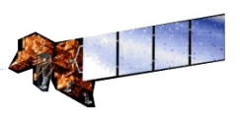

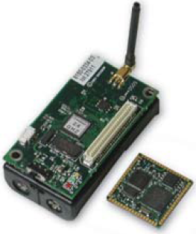
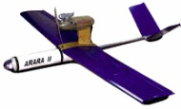

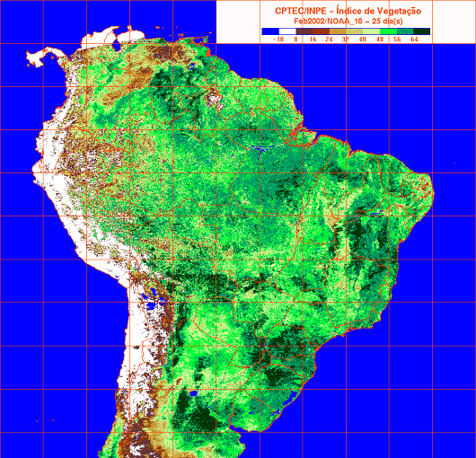
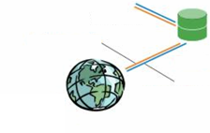
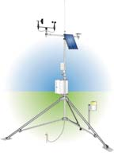

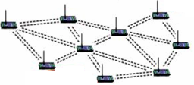
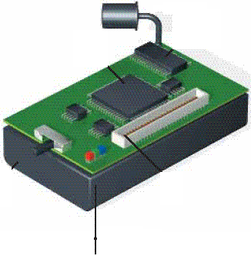


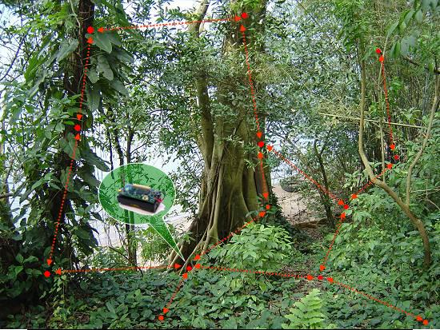
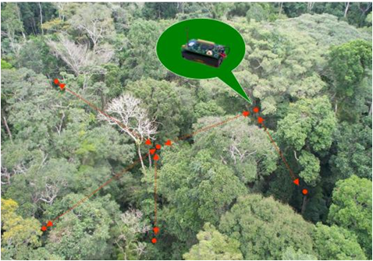
Wireless Sensor
Network and its
Components
Satellite
Other data sources
can help in executing
WSN functions
MICA2/MICAz
Crossbow
Unmanned aerial
vehicle
Observer
Data link to send
data and receive
commands from
the Internet
Images
Reports
Data
Data are
processed and
routed to the
gateway
Database
Gateway
Command/
Query
Meteorological
station
Internet
WSN
Sensor node
Data
Data collected
by a WSN
Monitoring
application
using a WSN

Slide 45
Complexidade
Em uma WSN considera-se as seguintes dimensões:
  Tempo de vida da rede,
  Localização dos nodos,
  Roteamento,
  Securança,
  Energia,
  e outras …

Slide 46
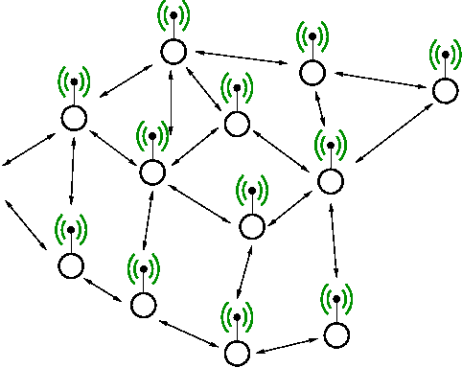
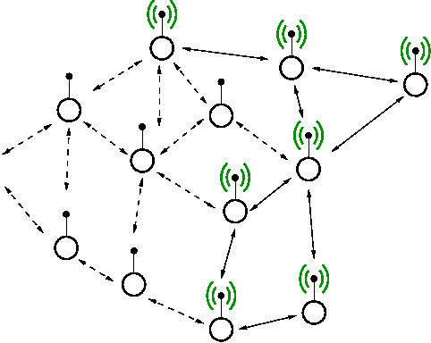

Tempo de Vida da Rede
Podemos esparar que a WSN tenha o mesmo comportamento durante seu tempo de vida ?
Time
Sink node
Sink node
t = 0 (initial state)
t = Expected lifetime (final state)

Slide 47
Location de Nodo e Roteamento
Suponha uma multi-hop WSN. Cada nodo realiza a mesma quantidade de trabalho ?
― Provavelmente, não !
Node close to
the sink node
Node distant from
the sink node
Sink node

Slide 48
Security
Detectar, identificar and proteger a rede WSN contra vários tipos de ataques, no sentido de manter um sistema seguro.
O projeto de uma WSN precisa identificar quais problemas de segurança serão considerados.
Estratégia possível:
  Solução estática definida a priori (limitada).
  Solução dinâmica, através segurança adaptativa (mais dificil).

Slide 49
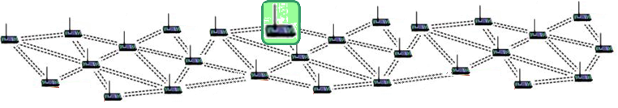
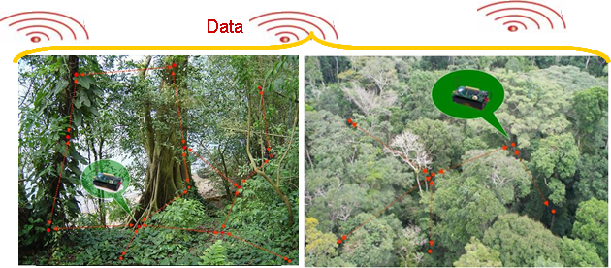
WSNs e
Energia
Satellite
Unattended
Airplane
Observer
Images
Reports
Processed
Data
Database
Gateway
Command/
Query
Meteorological
Station
Internet
Sensor node
Data

Slide 50
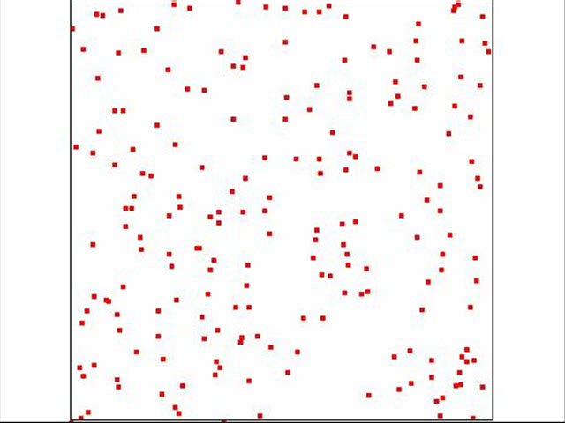
Mapa de Energia de uma RSSF
É a informação sobre a energia disponível em cada componente na rede.

Slide 51
Gerenciamento de Energia
Consideração no projeto de WSN.
Existem diferentes esquemas propostos na literatura:
  Podem ser adotados nas diferentes camadas da pilha de protocolo, no sentido de manter gerenciamento.
Meta principal:
  Aumentar o tempo de vida da WSN.

Slide 52
Energy Management Schemes
Energy
mgmt
schemes
Battery
mgmt
schemes
Transmission
power
mgmt
schemes
System
power
mgmt
schemes
Miscellaneous
Device-
dependent
schemes
Data link
layer
Network
layer
Data link
layer
Network
layer
Higher
layers
Processor
power
mgmt
schemes
Device
mgmt
schemes

Slide 53
Motivação para Gerenciamento de Energia
Nodos sensores tem forte restrições de HW e SW have
  Energia deve ser gasta criteriosamente.
Canais de comunicação e padrões de tráfego em WSNs são mais imprevisíveis do que em redes tradicionais.
  Energia é gasta em um modo imprevisível.

Slide 54
Motivação para Gerenciamento de Energia
Aplicações de WSN podem demandar por requisitos de QoS.
Um projeto “cross-layer” será necessário para alcançar requisitos de QoS.
Variáveis imprevisíveis (densidade dos nodos, cobertura do sensoriamento, energia e outras dimensões) tornam mais dificil de satisfazer requisitos para QoS.

Slide 55
Motivação para Gerenciamento de Energia
Tipicamente, WSNs são dependentes da aplicação e melhor que sejam construídas sistemas auto-organizados (self-organizing systems).
Por exemplo, usando algoritmos de auto-proteção (self-protecting).

Slide 56
Motivação para Gerenciamento de Energia
WSN
Energy
Management
WSN
Design
[HW + SW]
affects
Gerenciamento de energia considera as funcionalidades de uma WSN.

Slide 57
Meta
A principal meta de gerenciamento em uma WSN é promover a produtividade dos recursos e manter a qualidade dos serviços providos.
Gerenciamento de WSN management não deve ir em direção oposta ao projeto.
  … de outro modo, qual seria a vantagem em se ter uma solução de gerenciamento ?

Slide 58
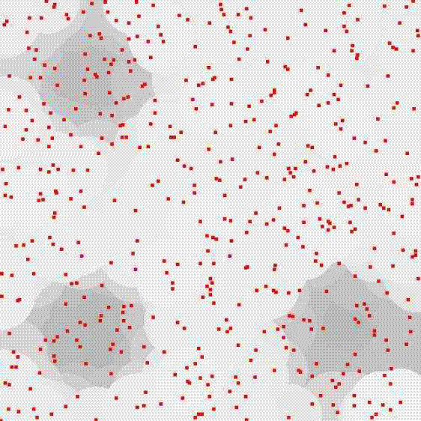
Meta – Exemplo
Estratégia Possível:
  Identificar questões comuns de projeto e gerenciamento.
  Considerar estas questões juntas para o projeto e gerenciamento.
  Exemplo:
    Energia é um recurso crítico.
    Mapa de energia da WSN.
Todas as operações realizadas na rede devem ser eficiente em termos de energia, incluindo as tarefas de gerenciamento.
Mapa de energia WSN
Usado por
WSN
Projeto
afeta
WSN
Aplicação de Gerenciamento

Slide 59
Energia Finita
O desafio maior no projeto de uma WSN é maximizar seu tempo de vida.
2. Conservação de energia é fundamental para estender o tempo de vida da rede.
A quantidade total de energia disponível na rede é finita.

Slide 60
Padrões IEEE
O padrão IEEE 802.11 podem ser ad hoc configuradas.
Mas, as tecnologias de potência mais baixa, como ZigBee (IEEE 802.15.4) são mais relevantes aqui.

Slide 61
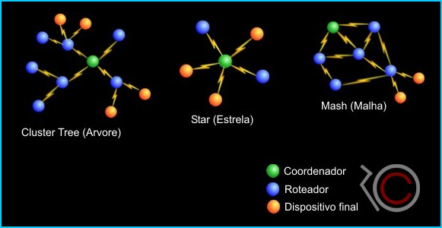
Topologias de Redes ZigBee

Slide 62
FFD - Full Function Device
FFD - Full Function Device (Dispositivos de Funções Completas) - São dispositivos mais complexos e precisam de um hardware mais potente para a implantação da pilha de protocolos, conseqüentemente, consomem mais energia.
Numa topologia de Rede ZigBee eles podem assumir o papel de Coordenador, Roteador ou mesmo de um dispositivo final (End Divice).

Slide 63
FFD - Full Function Device
Dispositivos FFDs podem se comunicar com quaisquer membros da Rede. São implementados em microcontroladores com no mínimo 32KB de memória de programa e ter uma certa quantidade de memória RAM, para implementações de tabelas de rotas e configurações de parâmetros.

Slide 64
Reduced Function Device
RFD - Reduced Function Device (Dispositivos de Funções Reduzidas) - São dispositivos mais simples, onde sua pilha de protocolo pode ser implementada usando os mínimos recursos possíveis de hardware, como por exemplo, em microcontroladores de 8 bits com memória de programa próxima a 6KB, mas só podem se comunicar com dispositivos FFDs (Coordenador ou Roteador).

Slide 65
Reduced Function Device
Numa topologia de Rede ZigBee eles assumem o papel de End Device (dispositivo final). Na prática podem ser: interruptores de iluminação, dimmers, controle de relês, sensores, entre outros.
No padrão ZigBee existem três classes de dispositivos lógicos (Coordenador, Roteador e Dispositivo final) que definem a Rede:

Slide 66
Coordenador ZigBee
ZC - ZigBee Coordenator - Só pode ser implementado através de um dispositivo FFD. O coordenador é responsável pela inicialização, distribuição de endereços, manutenção da Rede, reconhecimento de todos os Nós, entre outras funções podendo servir como ponte entre várias outras Redes ZigBee.

Slide 67
Roteador ZigBee
ZR - ZigBee Router - Só pode ser implementado através de um dispositivo FFD. Tem as características de um Nó normal na Rede, mas com poderes extras de também exercer a função de roteador intermediário entre nós, sem precisar do Coordenador.
Por intermédio de um roteador uma Rede ZigBee poder ser expandida, e assim ter mais alcance. Na prática um roteador pode ser usado para amplificar o sinal da Rede entre andares de um prédio.

Slide 68
Dispositivo final ZigBee
ZED - ZigBee End Device - É onde os atuadores ou sensores serão hospedados. Pode ser implementado através de um dos dispositivos FFD ou RFD. Assim ele é o nó que consome menos energia, pois na maioria das vezes ele fica dormindo (Sleep).

Slide 69
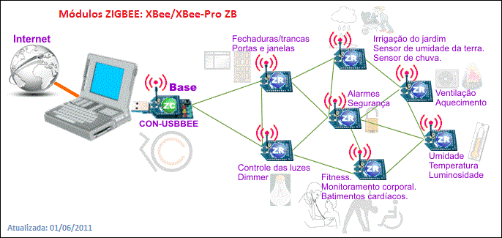
Redes de Sensores sem Fio
Rede como os módulos XBee/XBee-Pro ZB

Slide 70
Redes de Sensores sem Fio
Rede como os módulos XBee/XBee-Pro ZB
Os módulos XBee/XBee-Pro™ já saem de fabrica prontos para trabalharem numa Rede ponto-a-ponto, ou seja, todos os módulos podem se comunicar entre si, sem que seja necessária uma única configuração.
Se precisar mudar quaisquer parâmetros de configuração dos módulos XBee/XBee-Pro™, a MaxStream disponibiliza gratuitamente para download no seu site, o Aplicativo X-CTU que dispõe de recursos para diagnósticos e atualização do firmware dos módulos XBee/XBee-Pro™.

Slide 71
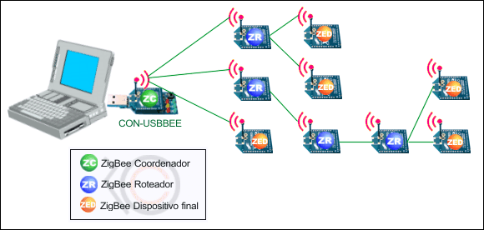
Rede com módulos XBee/XBee-Pro ZB configurados como ZC, ZR e ZED

Slide 72
Rede com módulos XBee/XBee-Pro ZB configurados como ZC, ZR e ZED
Na figura anterior temos vários módulos XBee configurados em topologia Árvore, desses, somente um pode ser o coordenador (ZC) da Rede, os outros módulos podem ser Roteadores (ZR) ou Dispositivos finais (ZED), onde os atuadores e sensores serão conectados para exercerem suas funções.

Slide 73
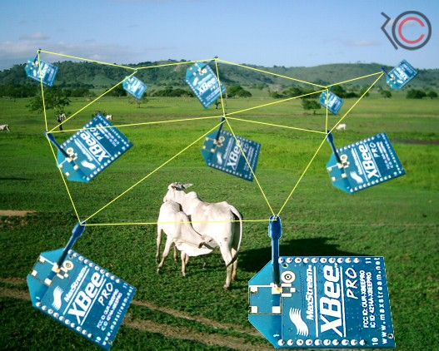
Malha de módulos ZigBee/XBee-Pro ZB
(na agro-pecuária)

Slide 74
Malha de módulos ZigBee/XBee-Pro ZB
(na agro-pecuária)
Numa fazenda de gados ou mesmo em um haras, é possível instalar uma Rede ZigBee numa topologia em Malha para monitorar sensores, instalando em vários locais, e assim obter informações de uma vasta área da fazenda, como nível de água dos açudes, rios, ou bebedouros, detecção de arames rompido na cerca, saber o local onde os animais permanecessem mais tempo pastando, controlar a irrigação do pasto, controlar o abre/fecha de cancelas, etc.

Slide 75
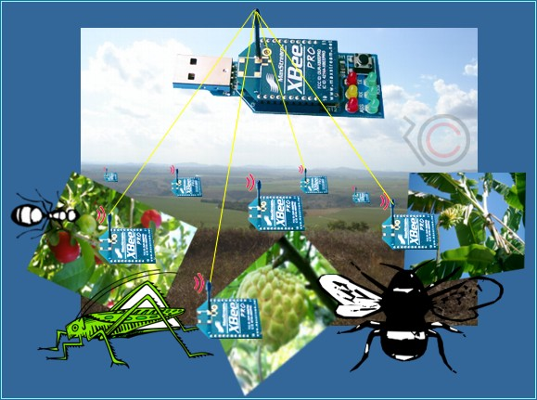
Rede ZigBee Xbee/XBee-Pro ZB para obtenção de dados sobre pragas numa plantação

Slide 76
Rede ZigBee Xbee/XBee-Pro ZB para obtenção de dados sobre pragas numa plantação
Através de uma Rede ZigBee de sensores tais como: umidade relativa do ar, umidade do solo, pressão atmosférica, temperatura do ar, temperatura do solo, luminosidade, velocidade do vento, direção do vento e quantidade de chuva num certo intervalo de tempo, é possível após a obtenção dos dados, ... ...

Slide 77
Rede ZigBee Xbee/XBee-Pro ZB para obtenção de dados sobre pragas numa plantação
... ... cruzar os mesmos com informações do tipo: data, hora, estação do ano, tipo de plantação, tipo do solo da região, fases da lua, entre outras, e assim gerar um relatório de informações precisas sobre o porque e quando certas pragas se proliferarão na plantação.
Após as análises das informações, fica fácil para um profissional agrônomo, detectar e dar uma solução ao problema na plantação.

Slide 78
16.4.3 Percepção de Localização
De todos os tipos de percepção usados na computação ubíqua, a percepção da localização tem recebido maior atenção.
Parece natural fazer os aplicativos e dispositivos se comportarem, dependendo de onde o usuário se encontre.

Slide 79
Percepção de Localização
Utilização ???
Ajudar usuários na navegação em áreas urbanas ou rurais.
Determinar rotas de rede pela geografia.

Slide 80
Percepção de Localização
Os sistemas de percepção de localização são projetados para obterem dados sobre a posição dos objetos (seres vivos ou não), dentro de alguma região de interesse.
Algumas tecnologias também extraem valores sobre a orientação e de velocidades de objetos.

Slide 81
Percepção de Localização
Uma distinção importante é:
Se um objeto ou usuário, determina sua própria localização ou;
Se algo a determina. Este caso é chamado de rastreamento.

Slide 82
Percepção de Localização
A tabela seguinte mostra alguns tipos de tecnologias de localização e algumas de suas características:
  Mecanismo usado para inferir uma localização.
  Limitações
  Precisão
  Tipo de dados de localização
  Privacidade

Slide 83
Some location-sensing technologies
Type
Mechanism
Limitations
Accuracy
Type of location data
Privacy
GPS
Multilateration
Outdoors
1–10m
Absolute geographic
Yes
from satellite
only (satellite
coordinates (latitude,
radio sources
visibility)
longitude, altitude)
Radio
Broadcasts from
Areas with
10m–1km
Proximity to known
Yes
beaconing
wireless base
wireless
entity (usually semantic)
stations (GSM,
coverage
802.11, Bluetooth)
Active Bat
Multilateration
Ceiling
10cm
Relative (room)
Bat identity
from radio and
mounted
coordinates.
disclosed
ultrasound
sensors
Ultra Wide
Multilateration
Receiver in
15cm
Relative (room)
Tag identity
Band
from reception of
stallations
coordinates
disclosed
radio pulses
Active
Infrared sensing
Sunlight or
Room size
Proximity to known
Badge
badge
fluorescent
entity (usually semantic)
identity
light
disclosed
Automatic
RFID, Near Field
Reader
1cm–10m
Proximity to known
Tag identity
identification
Communication,
installations
entity (usually semantic)
disclosed
tag
visual tag (e.g.
barcode)
Easy Living
Vision,
Camera
Variable
Relative (room)
No
triangulation
installations
coordinates

